Slide 1
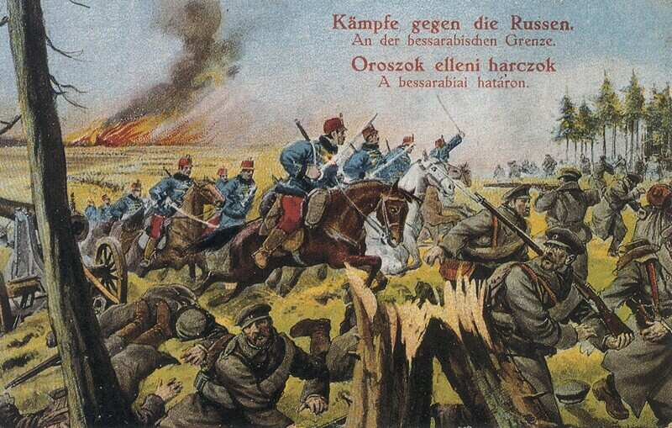
A székesfehérvári 10-es huszárok a közmédiában
Sávoly Tamás
Az MTVA levéltárosa
Kép forrása:Kép forrása: Petercsák Tivadar: A képes levelezőlap története
Miskolc, 1994, 18. kép

Slide 2
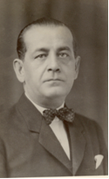
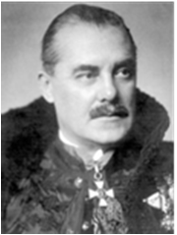
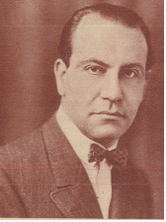
vitéz, sóváradi Szőts Ernő
ügyvezető igazgató (1925. december 1. – 1932.december 17.)
vitéz leveldi
Kozma Miklós
alelnök
(1925. december 1. – 1928. szeptember 19.)
Havel Béla, dr.
ügyvezető igazgató
(1932-1939. június 29.)
alelnök
(1939-1948)
A Magyar Rádió és Telefonhírmondó Rt-t vezető 10-es huszárok
Képek forrása: MTVA Központi Irattára

Slide 3
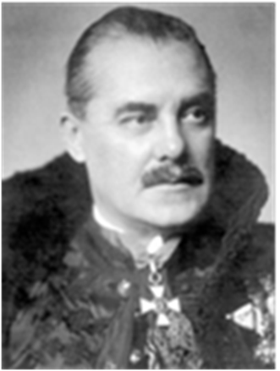
vitéz leveldi Kozma Miklós
Lázár László nagyváradi születésű ügyész és Nyíry Erzsébet gyermeke
1899-ben Kozma Ferenc (Bárd Miklós) ezredes vezetője
a soproni honvéd főreáliskola
1901.09.20-án a Magyar királyi Honvéd Ludovika Akadémia
1904. 08.18. huszárhadnagy
A császári és királyi 10-es huszárezredben kezdte meg katonai szolgálatát Csernovicban, majd Budapesten
1911-ben Székesfehérvár középiskolai érettségi, majd a budapesti egyetemen a jogi alapvizsgákat
(*Nagyvárad, 1884. 09.05. - + Budapest, 1941. 12.07.)
A világháborúban 44 hónap frontszolgálat a 10-es huszároknál
1915-ben kapitány, majd századparancsnok
a vaskoronarendnek, a III. osztályú katonai érdemkeresztnek és háromszoros tulajdonosa a Signum Laudisnak
1918 decemberétől budapesti beosztásban, mint ezred-segédtiszt
a Magyar Országos Véderő Egylet mozgalomban Sajtó- és propaganda-osztály vezetője

Slide 4

vitéz leveldi Kozma Miklós
1919 március a MOVE vezetője
a Nemzeti Hadseregben védelmi- és propaganda-osztályvezető
Megszervezte a nyilvántartó- és propaganda-osztályt a szegedi hadügyminisztérium keretében
1919. augusztus Siófokon letartóztatta Stromfeld Aurél ezredest
1920. augusztus 7-én felkérték a magyar félhivatalos hírszolgálat a Magyar Távirati Iroda újjászervezésére
Magyar Távirati Irodát 1921. május 1-ig katonai minőségben vezette
Javaslatai elfogadása után őrnagyként szerelt le.
(*Nagyvárad, 1884. 09.05. - + Budapest, 1941. 12.07.)

Slide 5

vitéz leveldi Kozma Miklós
1920-tól elvállalta a Magyar Távirati Iroda Rt. vezetését, amelyet rövid hónapok alatt Nyugat-európai nívóra emelt
Fáradhatatlan munkásságával teljesen modern alapokra fektette belföldi és külföldi vonatkozásban egyaránt
újjászervezte a rendőrségi és bírósági hírszolgálat orgánumát, a Magyar Országos Tudósítót és összekapcsolta a Magyar Távirati Irodával
Megalapította a Magyar Filmiroda Rt-t, a Magyar Hirdető Iroda Rt-t
a Magyar Telefon Hírmondó Rt-t, az MTI érdekkörébe vonta, megszerezte az államtól a rádió-koncessziót is
nemzetközi konferencián személyesen irányította a Magyar Távirati Iroda hírszolgálatát
1928-ban a hivatalos távirati irodák nemzetközi szervezete alelnökének választotta
1934 áprilisában a felsőház örökös tagjának nevezték ki
1934 decemberében jelentős szerepe volt a Marseille-i frank-ügy genfi tárgyalásánál. 1935-1937 között a Nemzeti Egység Pártja szombathelyi országgyűlési képviselője
(*Nagyvárad, 1884. 09.05. - + Budapest, 1941. 12.07.)

Slide 6

vitéz leveldi Kozma Miklós
1936. május 14 - augusztus 7. között belügyminiszter
1936. 05.14- 1936.08.07. ideiglenes honvédelmi miniszter
1937. 02. 24-én a Magyar Távirati Iroda Rt. és az érdekkörébe tartozó vállalatok elnöke haláláig
1938. 10. 8-án a minisztertanács megbízta a Kárpátaljai akció diverzáns akciókat végrehajtó Rongyos Gárda megszervezésével
1940.09.12. Kárpátalja kormányzó biztosa haláláig
(*Nagyvárad, 1884. 09.05. - + Budapest, 1941. 12.07.)
Nevéhez fűződik:
Az MTI és társvállalatainak kiépítése
Hiteles hírszolgálat az információ beszerzése közvetlenül a hír forrásától
Pártpolitikán felüli szolgálat
A tudósító hálózat gyorsabb legyen, mint versenytársai
Önálló birodalmának önálló gazdasági hálót épített
Magyar Nemzeti Gazdasági Bank
A közmédia központjának felépítése fűződik a nevéhez
Az adóhálózat kiépítésében nagy szerepet játszott
Külföld számára fontos diplomáciai események szervezése (Eucharisztikus kongresszus)

Slide 7
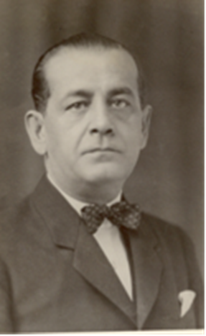
vitéz sóváradi Szőts Ernő
Szőts Farkas dr. református lelkész és Fromm Mária gyermeke
A Ludovika Akadémia befejezése után a császári és királyi 4. huszárezredbe kerül hadnagyi kinevezéssel
Bécsben és Nagyszebenben szolgált, majd a 10. Frigyes Vilmos – a későbbi Mackensen – huszárokhoz
A világháború egyik legvitézebb katonája volt, ahol kitüntetéseket szerzett, így a vaskoronarendet, kétszer a katonai érdemkeresztet, kétszer a Signum Laudist, a német vaskeresztet, a török császári félholdat
A nemzeti hadsereg megalakulása után a budapesti körletparancsnokság egyik fontos osztályát szervezte meg, később a kormányzói katonai irodában teljesített szolgálatot.
a hadseregből leszerelése után szolgálaton kívüli viszonyban alezredessé nevezték ki.
Leveldi Kozma Miklós 1924-ben meghívta a Magyar Telefonhírmondó Rt. igazgatójának
Magyar Telefonhírmondó és Rádió Rt. megalakulásakor annak üzemvezető igazgatója haláláig.
(*Gyömrő, 1884. 08.24. – +Budapest, 1932. 12.17.)

Slide 8

vitéz sóváradi Szőts Ernő
Nevéhez fűződik:
1926.05.03. Polgár Gézával kitalálja és megindítja az első szolgáltató műsort „Mit üzen a Rádió” címmel
1926.05.16. Ő az egyik rendezője az első Stúdió operettnek a „János vitéznek”
Az első színműelőadás a stúdióban Geraldy: „Szeretni” című darabja
Az első hangjáték előadás Somogyváry Gyula: „Hazatérés” című darabja is az ő nevéhez fűződik
1927. Európai körút
1928. április 1-jén barátja ötleteként, minden délben harangszó szól a Rádióban
1928. április 1.jén a lakihegyi adó megnyitása
1928.10. 25. Az új stúdiópalota megnyitása
1930.02.15. magyar királyi kormányfőtanácsos
1932.12.17. halála
(*Gyömrő, 1884. 08.24. – +Budapest, 1932. 12.17.)
Művészek, tudósok, írók megnyerése a Magyar Rádió számára
Rádió újépületbe költöztetése
Nemzetközi konferenciákon sikerrel képviselte Magyarországot (európai műsorcsere gondolata)

Slide 9
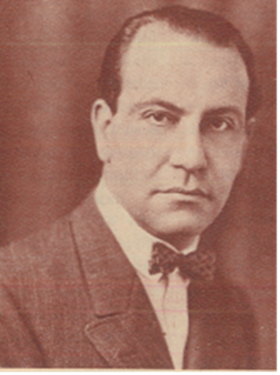
Havel Béla dr.
Havel Lipót építőmester és Fuchs Etelka gyermekeke
1912-ben avatták Budapesten az államtudományok doktora, utána Bécsben és Párizsban filozófiát hallgatott és egyetemi magántanári képesítésre készült
A volt császári és királyi 10. huszárezred hadnagya, majd főhadnagya a háború első napjától az utolsóig harcolt.
Horthy István tábornok parancsőrtisztje, vett részt a szerb, az orosz, az erdélyi és az olaszföldi harcokban
Kitüntetései: három hadiékítményes Signum Laudis és a Magyar Érdemrend középkeresztje.
(*Bp. 1889.02.10 – +Bp.
1980.06.12.)

Slide 10

1922.05.05-én az általános képviselőválasztás idején a kormány miniszteri osztálytanácsosi címmel a sajtófőnökség vidéki csoportjának vezetője, majd sajtófőnök
1924-ben a Magyar Nemzeti Gazdasági Liga meghívására a Liga igazgatója
1927-ben a Magyar Rádió és Telefonhírmondó Rt. kereskedelmi igazgató
1932-1939. június 30-ig vezetőigazgató
1939. június 23-tól a Magyar Rádió és Telefonhírmondó Rt. hatáskör nélküli alelnöke és igazgatósági tagjai a Magyar Távirati Irodának és az érdekköréhez tartozó részvénytársaságoknak
1942. február 1-től az MTI ügyvezető alelnöke is.
1945 után Népbíróság, 1948. május 5-én a Népbíróság kényszernyugdíjazásra ítélte.
A Kozma Miklós által megálmodott rádió gazdasági bástyája volt.
(*Bp. 1889.02.10 – +Bp. 1980.06.12.)

Slide 11
Törekvéseik:
A politika és a katonaság kudarca után, új frontvonal nyitása a kultúra segítségével.
Kapcsolatot teremteni az elszakított területek magyarságával
Nyitni Európa felé megmutatni Magyarország igazi értékeit
(több nyelvű konferálás magyar mellett német és francia)
Zenei műsorok (minőségi cigányzene, minőségi komolyzene)
Nemzetközi események ide szervezése zongoraverseny, kongresszus
Irodalmi műsorok (Nyugat-európai és Kelet-európai irodalom)
Vallási szabadság hirdetése(római katolikus, református, evangélikus, unitárius)
Technikai bravúrok a Posta által. Stúdiópalota, Adótorony, Közvetítőhálózat

Slide 12
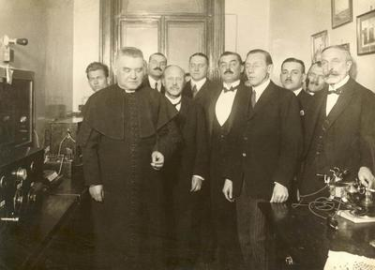
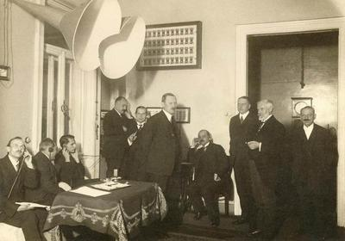
1925. Rákóczi út 22. Az első rádió stúdió Képek forrása: MTVA Rádió- és Televízió Történeti Kiállítóhely Fényképtára

Slide 13
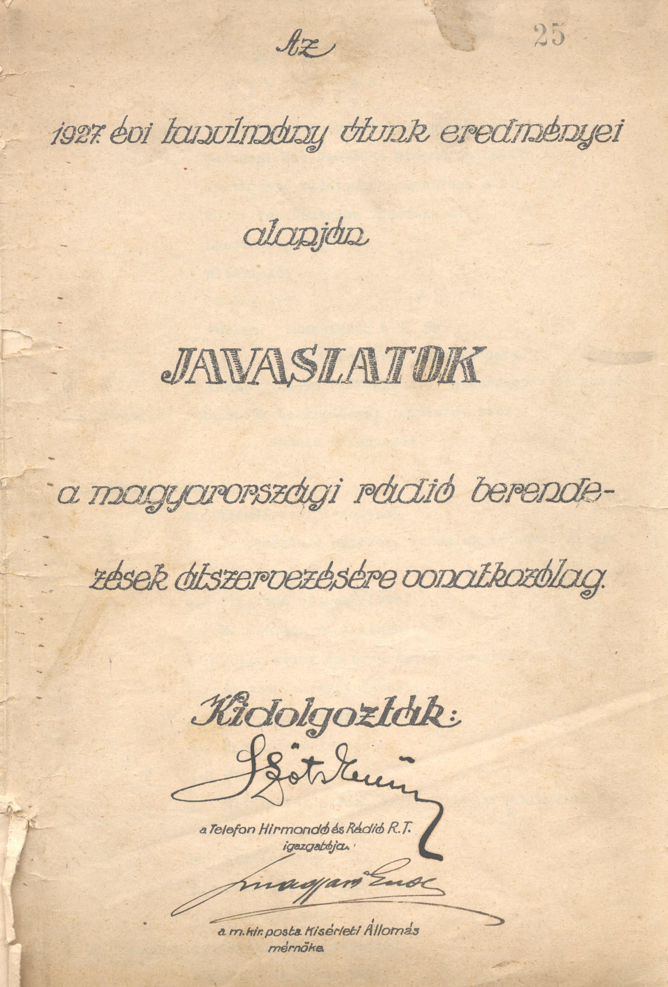
Forrás: MTVA Központi Irattár Magyar Telefonhírmondó és Rádió Rt. Házgondnoksági anyaga

Slide 14
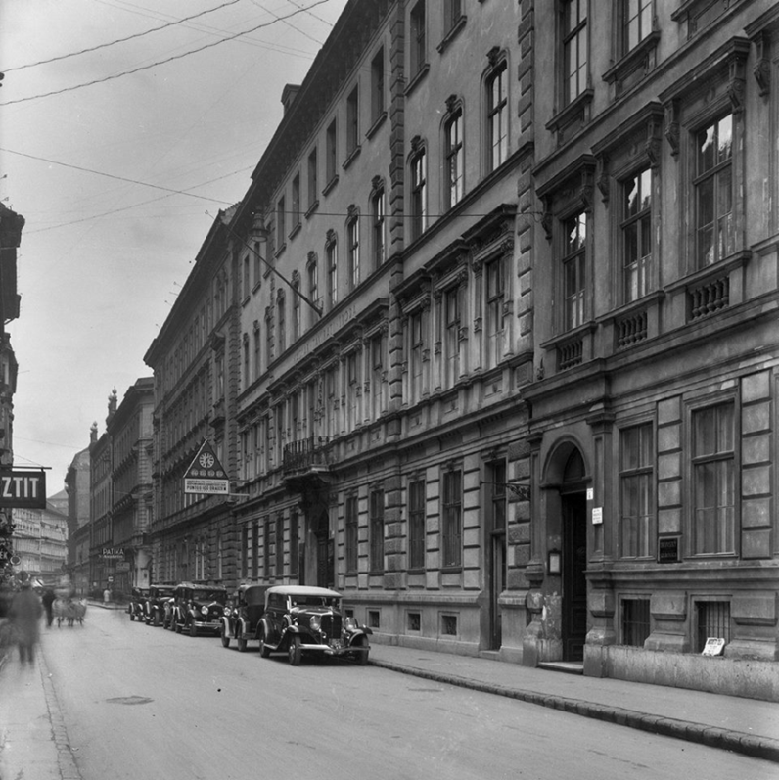
Képek forrása: Kép forrása: MTVA Központi Irattára
Az új rádió stúdiópalota avatása 1928. október 25.

Slide 15
Az Európai rádió küldöttjei tanácskoznak a Magyar Rádió Stúdiójában 1930. Kép forrása: MTVA Rádió- és Televízió Történeti Kiállítóhely Fényképtára

Slide 16
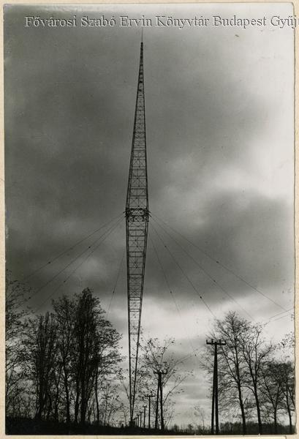
Magyarország büszkesége a 314 m magas 120 KW-os Lakihegyi „szivar” antenna. 1933. december 2-án 9 órától szólt a hallgatókhoz Budapest I.-en keresztül
Forrás: Fővárosi Szabó Ervin Könyvtár Budapest Gyűjtemény Budapesti Képarchívuma http://bpkep.fszek.hu/WebPac_kep/CorvinaWeb?action=onelong&recnum=795801&pos=1

Slide 17
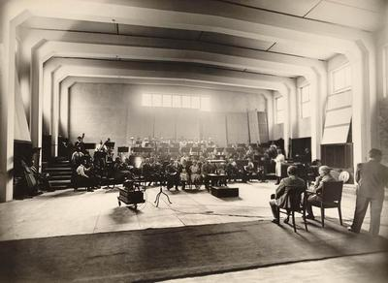
A híres 6-os stúdió Békésy Györggyel és Dohnányi Ernővel 1935
Kép forrása: MTVA Rádiómúzeum Fényképtára

Slide 18
[Eugenio Pacelli bíboros, pápai legátus német, latin és magyar nyelven:] „Fragen wir: die Botschaft der Liebe. […] Kedves magyar testvéreim! Éljen Mária országa!”
48 másodperc
Forrás: 1938. június Magyar Világhíradó 745. A XXXIV. Eucharisztikus Kongresszus: Pacelli bíboros rádióbeszéde http://filmhiradokonline.hu/watch.php?id=2815

Slide 19
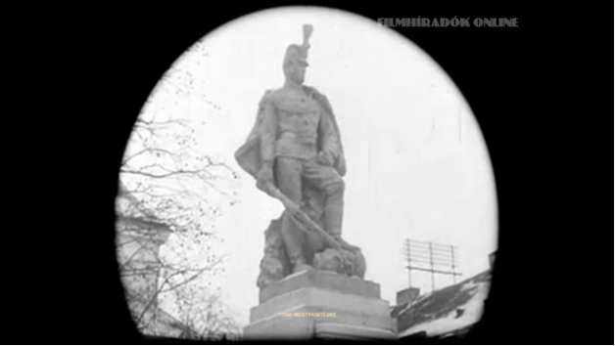
1925. december 25-én Székesfehérváron, a Megyeház téren avatták fel a 10-es huszárok emlékművét. A szobor Kallós Ede alkotása. Az emlékművet Prohászka Ottokár megyés püspök szentelte fel.
Forrás: 1925. december Magyar Film Iroda Magyar Híradó 96. http://filmhiradokonline.hu/watch.php?id=8384

Slide 20
A cs. és kir. 10-es Mackensen-huszárok emlékünnepe. A limanovai ütközet évfordulóján Mackensen György budapesti német követ, a nagy német tábornagy fia koszorút helyezett a 10-es huszárok hősi szobrára Székesfehérvárott. (MFI)
Forrás: 1933. december Magyar Világhíradó 513. http://filmhiradokonline.hu/watch.php?id=860

Slide 21
Mackensen vezértábornagy látogatása Magyarországon
1935. május Magyar Világhíradó 587. http://filmhiradokonline.hu/watch.php?id=1458

Slide 22
A székesfehérvári Mackensen-huszárok napja
Forrás: 1939. december Magyar Világhíradó 825. http://filmhiradokonline.hu/watch.php?id=3580

Slide 23


Kozma Miklós által írt könyvek az I. világháborúról
Forrás: www.antikvarium.hu

Slide 24
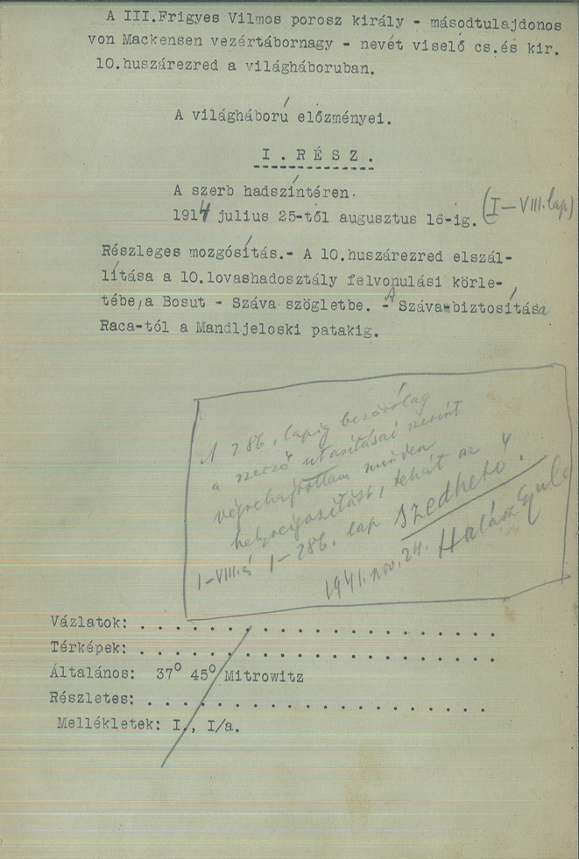
III. Frigyes Vilmos Porosz király
– másodtulajdonos Von Mackensen vezértábornagy – nevét viselő cs. és kir. 10.huszárezred a világháborúban (kézirat) [Budapest], 1941.
Forrás: MTVA Központi Irattára titkos dokumentumok

Slide 25
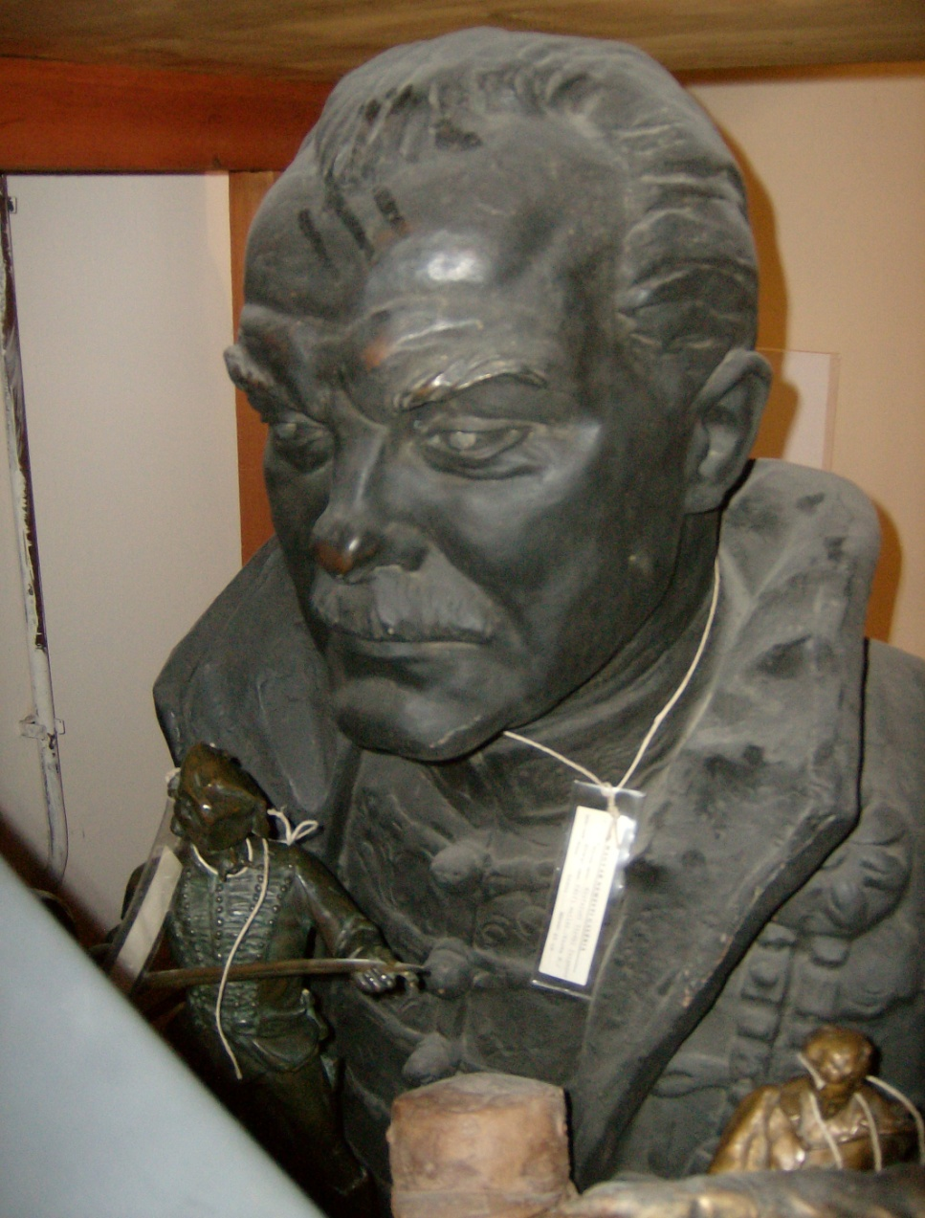
Kozma Miklós szobra egykor és ma
Képek forrása: MTVA Központi Irattára

Slide 26
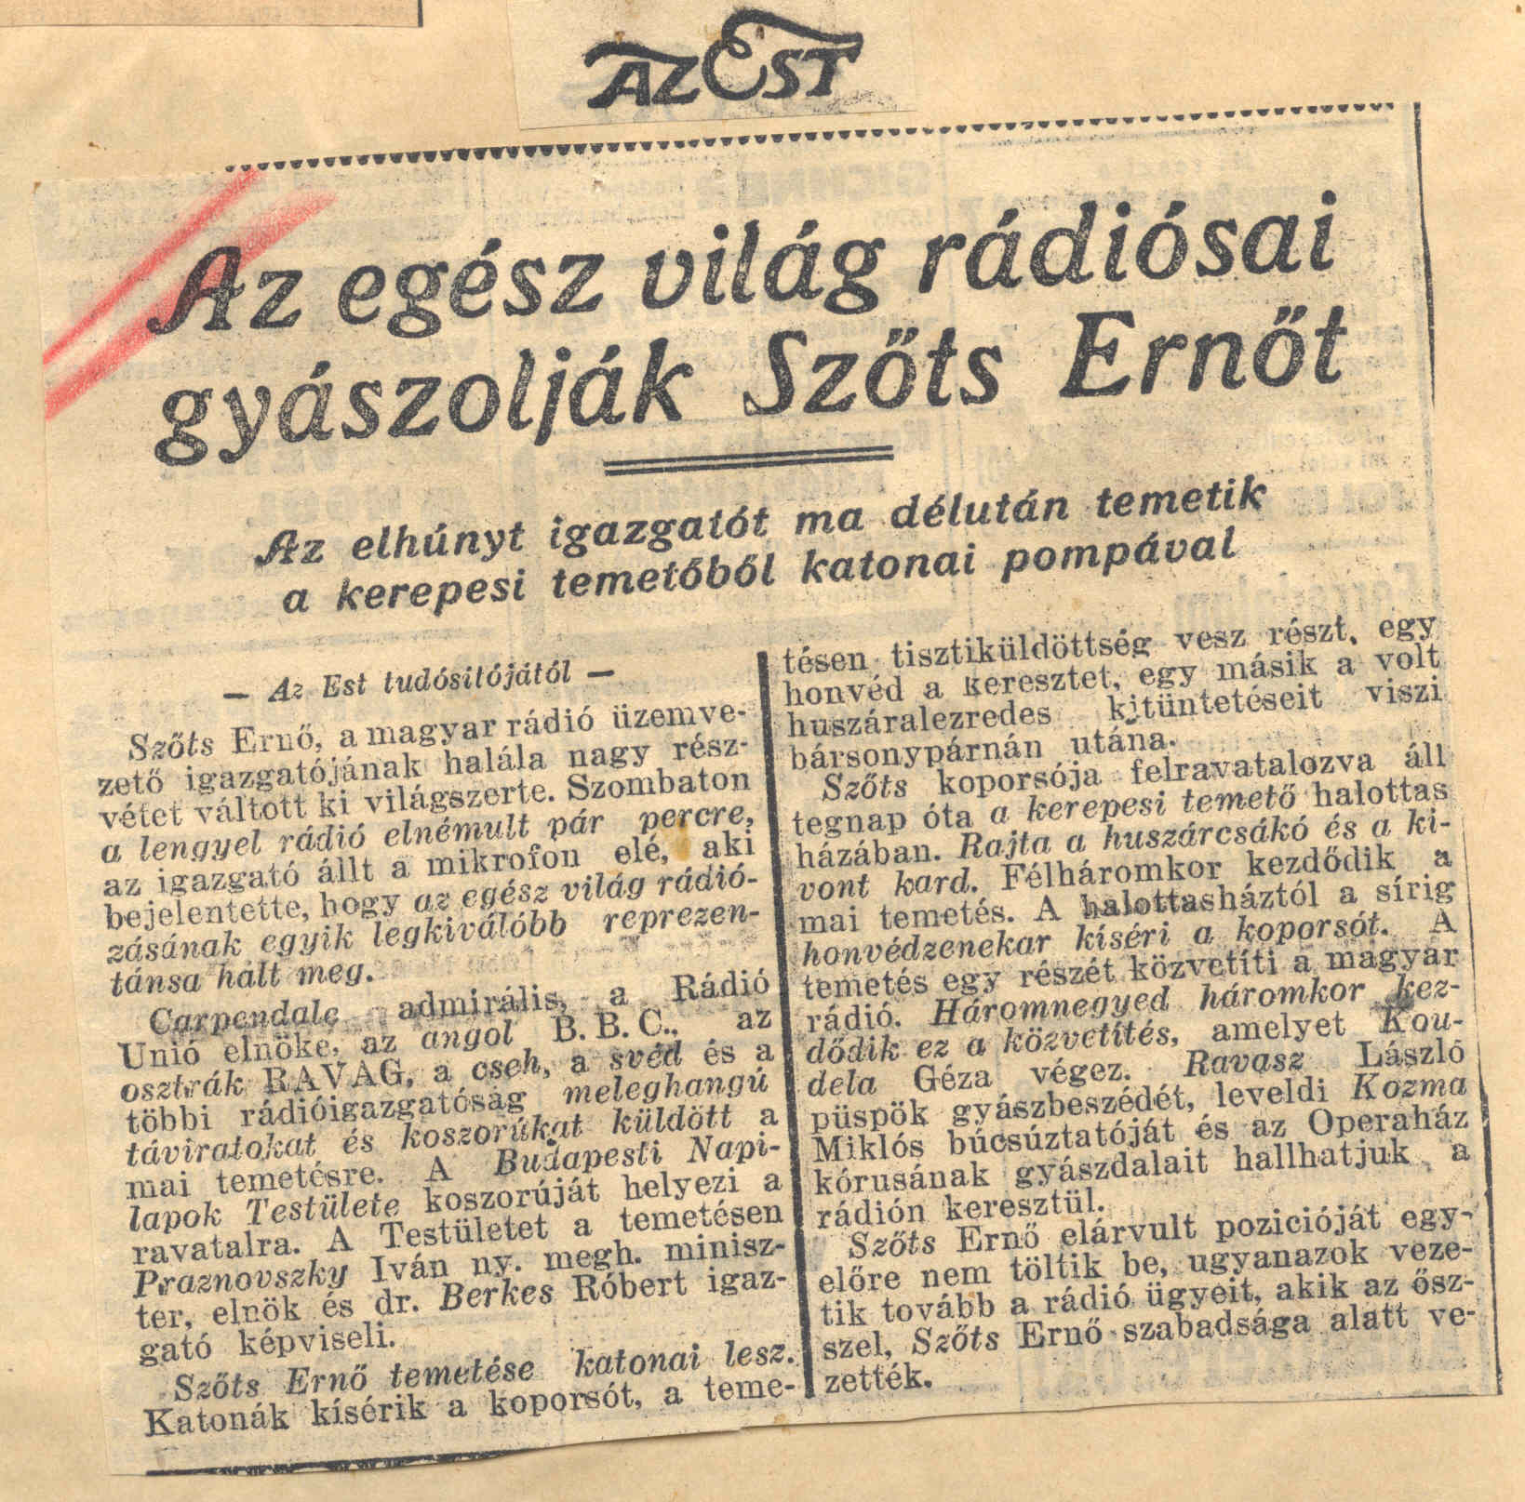
Forrás: MTVA Központi Irattár Sajtócikk-gyűjtemény 1931-1951 között

Slide 27
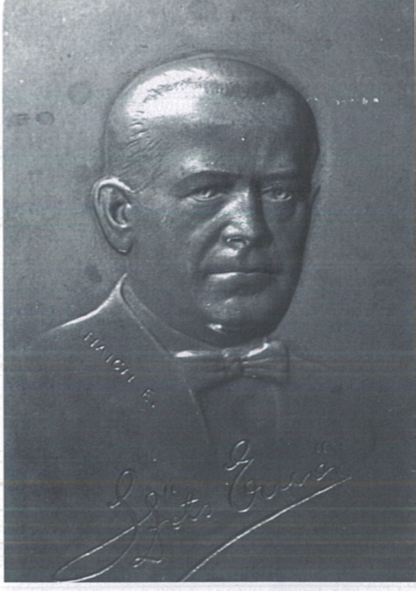
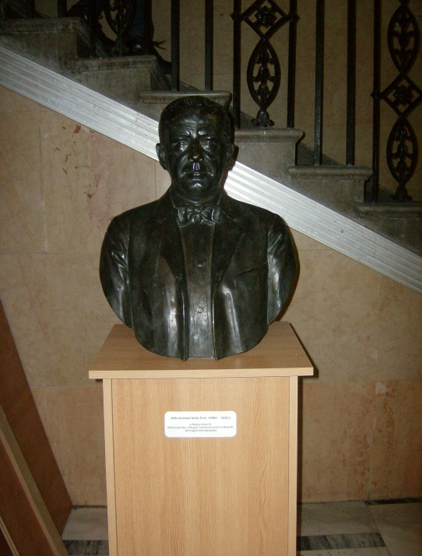
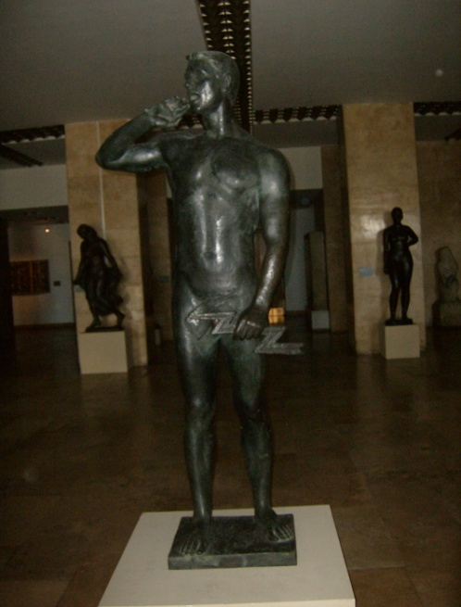
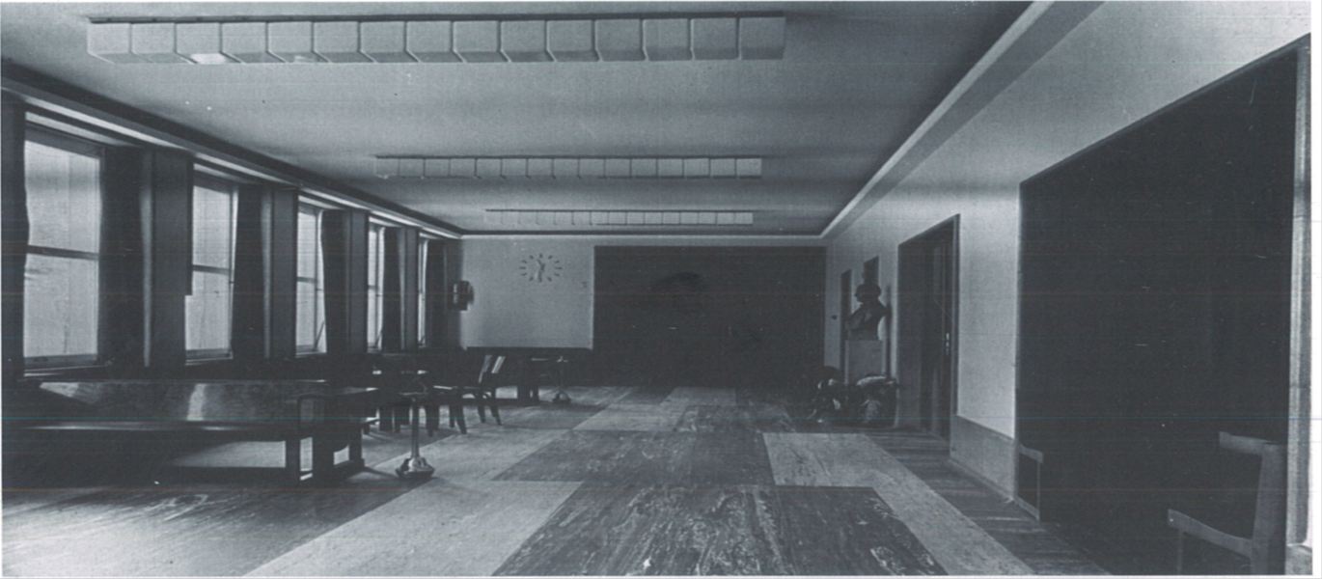
Szőts Ernő emlékezete
Képek forrása: MTVA Rádió- és Televízió Történeti Kiállítóhely Fényképtára
Szőts csarnok
a Rádió Stúdiópalotája 1933.

Slide 28
Köszönöm megtisztelő figyelmüket!
Az előadást készítette: Sávoly Tamás levéltáros
Az előadás kép- és hangdokumentumait összegyűjtötték és a képi prezentációt készítették:
Az MTVA Központi Irattárának munkatársai
Budapest 2014.12.11.

